Slide 1
Учитель глазами ученика

Slide 2

Какой праздник мы отмечаем
1 сентября?
- 1 сентября мы отмечаем…
День знаний

Slide 3
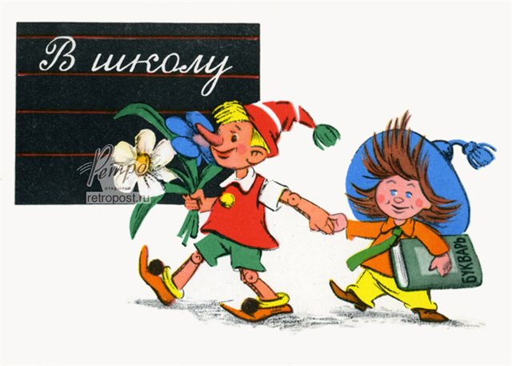
Что происходит 1 сентября?
- Все ребята идут в школу.

Slide 4
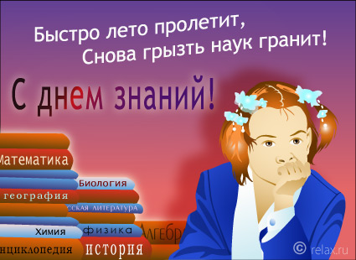
В каком классе ты учишься?
- Я учусь в … классе.

Slide 5

Тебе нравится учиться в школе? Почему?
- У меня в школе много друзей.
- Я узнаю много нового и интересного.
- Я прогуливаю уроки.
- Я учусь слушать и говорить правильно.
- Я балуюсь.

Slide 6
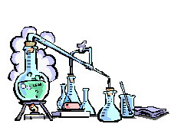
Какой урок тебе нравится? Почему?
- Мне нравится математика, потому что я люблю считать.
- Мне нравится литература, потому что я люблю читать.
- Мне нравится химия, потому что я люблю опыты.

Slide 7

Какой учитель тебе нравится?
- Мне нравится …, потому что она …
добрая
умная
справедливая
спокойная

Slide 8
Какие черты характера учителя тебе нравятся?
- умная
- добрая
- справедливая
- грубая
- привлекательная
- жадная

Slide 9
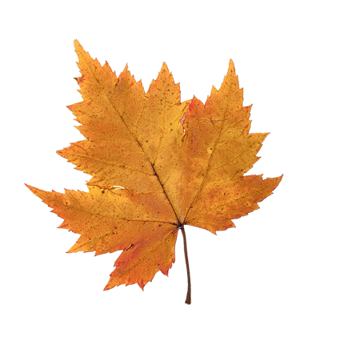
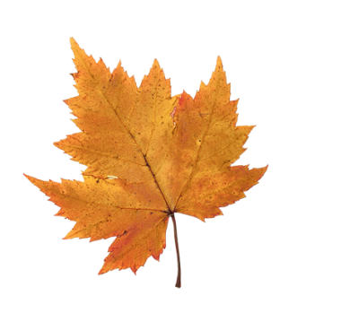
Как нужно относиться к учителю?
К учителю нужно относиться
по-доброму, с уважением.
Можно ли грубить учителю?
- Учителю грубить нельзя.

Slide 10


Слова благодарности учителю
Учитель – это слово дорогое,
Добра и доброты так много в нем.
Оно согреет радостью, любовью
Для каждого, кто был учеником!

